Slide 1
TUẦN 7
Luyện từ và câu: Dấu ngoặc kép (1 tiết)

Slide 2


Nhận xét

Slide 3
1. Tìm các dấu ngoặc kép trong bài đọc “Những trang sách tuổi thơ”

Slide 4
Những trang sách tuổi thơ
Ba tôi đi làm xa nên những câu chuyện đầu tiên tôi nghe được là từ bà nội và chú tôi. Bà kể tôi nghe chuyện “Tấm Cám”, “Thạch Sanh”, “Cây tre trăm đốt”, “Đôi hài bảy dặm”,…. Chú tôi lại thích kể chuyện “Tôn Ngộ Không” và một số chuyện trong “Nghìn lẻ một đêm”.
“Tấm Cám”, “Thạch Sanh”, “Cây tre trăm đốt”, “Đôi hài bảy dặm”
“Tôn Ngộ Không”
“Nghìn lẻ một đêm”
Bà và chú kể mãi cũng hết chuyện. Từ khi nghe chú tôi mách những câu chuyện đó và vô số những câu chuyện tương tự được viết trong các cuốn sách, tôi cố gắng học chữ để có thể tự mình khám phá thế giới kì diệu kia.
Bảy tuổi, tôi mê mẩn với những cuốn sách ba tôi mua về. Tám, chín tuổi tôi đã mày mò đọc hết rương truyện Trung Hoa của ông thợ hớt tóc trong làng. Rồi tôi tìm đến “Không gia đình”, “Những người khốn khổ”,…
“Không gia
đình”, “Những người khốn khổ”
Tôi khóc cười qua những trang sách, ngạc nhiên thấy mình trải qua những cảm xúc mà trên thực tế tôi chưa đủ lớn để trải nghiệm ngoài đời. Sách đã bồi đắp tâm hồn, làm giàu có và làm trưởng thành tình cảm một đứa bé, mài sắc một cách tự nhiên các ý niệm đạo đức qua sự yêu ghét với người hiền kẻ ác và đặc biệt mở rộng đến vô biên bờ cõi của trí tưởng tượng.

Slide 5
“Tấm Cám”, “Thạch Sanh”, “Cây tre trăm đốt”, “Đôi hài bảy dặm”, “Tôn Ngộ Không”, “Nghìn lẻ một đêm”, “Không gia đình, “Những người khốn khổ”
Các dấu ngoặc kép trong bài đọc nói trên được dùng làm gì?

Slide 6
Bài học

Slide 7

Dấu ngoặc kép dùng để đánh dấu lên tác phẩm (bài văn, bài thơ, quyển sách, vở kịch, bộ phim, bức tranh, bức tượng…)

Slide 8
Luyện tập

Slide 10
1. Chép lại một câu kể tên các tập truyện, tập thơ hoặc bài thơ trong đoạn văn sau, dung dấu ngoặc kép để đánh dấu lên các tác phẩm ấy.
Phạm Hổ thành công hơn cả trong lĩnh vực viết cho thiếu nhi, đặc biệt là lứa tuổi nhi đồng. Các tập truyện chính của ông: Bê vò Sáo, Chuyện hoa chuyện quả, Lửa vàng lửa trắng,... Các tập thơ: Em thích em yêu, Những người bạn nhỏ, Bạn trong vườn,... Nhiều bài thơ thiếu nhi của Phạm Hổ có được sắc thái của đồng dao, vui tươi ngộ nghĩnh, dễ hiểu dễ nhớ, giàu tưởng tượng, có nhạc điệu, phù hợp với tâm lí trẻ thơ: Ngủ rồi, Xe chữa cháy, Chú bò tìm bạn,...

Slide 11

Thảo luận nhóm đôi

Slide 12
1. Chép lại một câu kể tên các tập truyện, tập thơ hoặc bài thơ trong đoạn văn sau, dung dấu ngoặc kép để đánh dấu lên các tác phẩm ấy.
Các tập truyện chính của ông: “Bê vò Sáo”, “Chuyện hoa chuyện quả”, “Lửa vàng lửa trắng”,...
Các tập thơ: “Em thích em yêu”, “Những người bạn nhỏ”, “Bạn trong vườn”,...
Nhiều bài thơ thiếu nhi của Phạm Hổ có được sắc thái của đồng dao, vui tươi ngộ nghĩnh, dễ hiểu dễ nhớ, giàu tưởng tượng, có nhạc điệu, phù hợp với tâm lí trẻ thơ: “Ngủ rồi”, “Xe chữa cháy”, “Chú bò tìm bạn”,...

Slide 13
2. Hãy chép lại một câu có chữ in nghiêng dưới đây, dùng dấu ngoặc kép để đánh dấu tên các bức tranh:

Slide 14
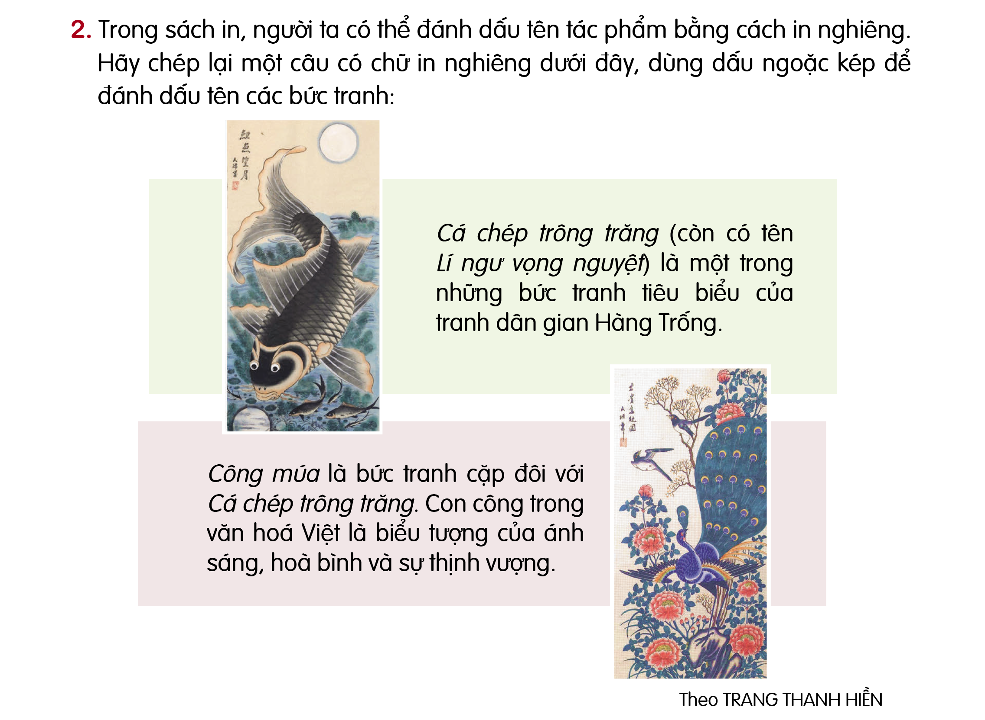
Cá chép trông trăng (còn có tên
Lí ngư vọng nguyệt) là một trong những bức tranh tiêu biểu của tranh dân gian Hàng Trống.
Công múa là bức tranh cặp đôi với Lí ngư vọng nguyệt. Con công trong văn hóa Việt là biểu tượng của ánh sáng, hòa bình và sự thịnh vượng.

Slide 15
Cá chép trông trăng (còn có tên
Lí ngư vọng nguyệt) là một trong những bức tranh tiêu biểu của tranh dân gian Hàng Trống.
“Cá chép trông trăng” (còn có tên “Lí ngư vọng nguyệt”) là một trong những bức tranh tiêu biểu của tranh dân gian Hàng Trống.

Slide 16
“Công múa” là bức tranh cặp đôi với “Lí ngư vọng nguyệt”. Con công trong văn hóa Việt là biểu tượng của ánh sáng, hòa bình và sự thịnh vượng.
Công múa là bức tranh cặp đôi với Lí ngư vọng nguyệt. Con công trong văn hóa Việt là biểu tượng của ánh sáng, hòa bình và sự thịnh vượng.

Slide 17
3. Chọn 1 trong 2 đề sau:
a) Viết một đoạn văn (khoảng 4-5 câu) nói về một câu chuyện hoặc một bài văn, bài thơ mà em đã đọc trong tháng này.
b) Viết một đoạn văn (khoảng 4-5 câu) nói về một bộ phim mà em đã xem trong tháng này.

Slide 18
VẬN DỤNG, TRẢI NGHIỆM

Slide 19
Em học tập được điều gì ở bạn nhỏ?
HS: Có ý thức trong học tập, ham thích đọc sách
Xem và chuẩn bị bài: luyện từ và câu: Dấu ngoặc kép

